Slide 1
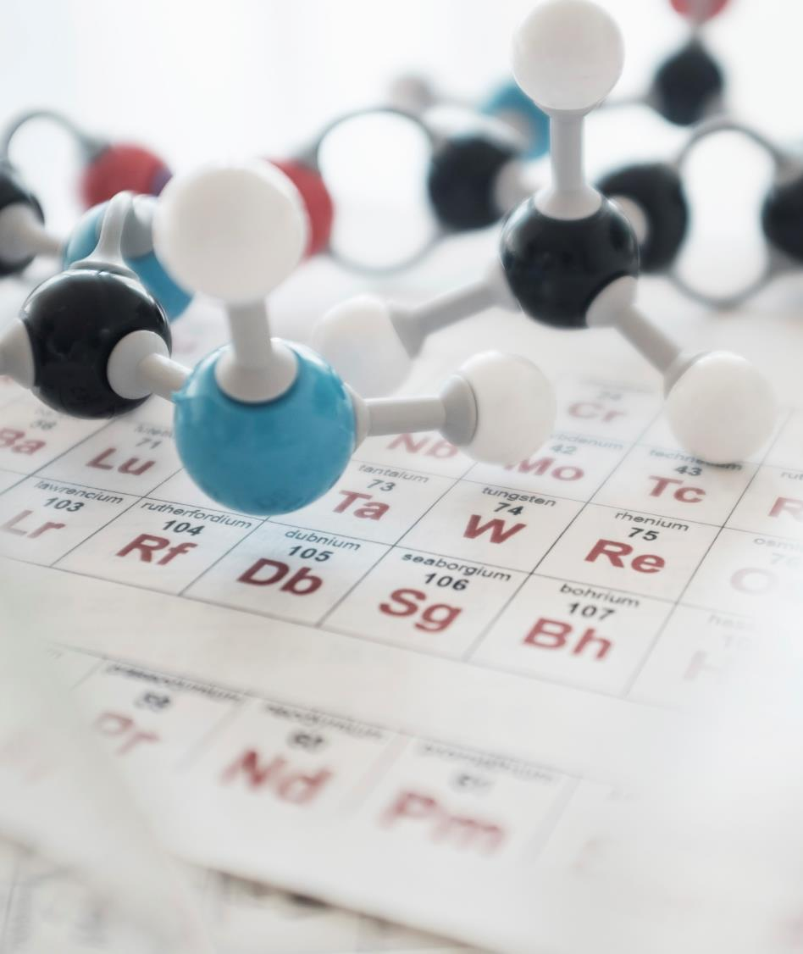

Estudiar después de la ESO
IES Martínez Uribarri

Slide 2
SISTEMA
EDUCATIVO LOMLOE
MUNDO LABORAL
Estudios Universitarios
Ciclo de Formación Profesional
de Grado Superior
(Técnico Superior en ..)
PAU
Prueba de Acceso a F.P.
de Grado Superior
2º de BACH
Con 19 años
Ciclo de Formación Profesional de Grado Medio
(Técnico en ..)
1º de BACHILLERATO
GRADUADO EN ESO
2

Slide 3
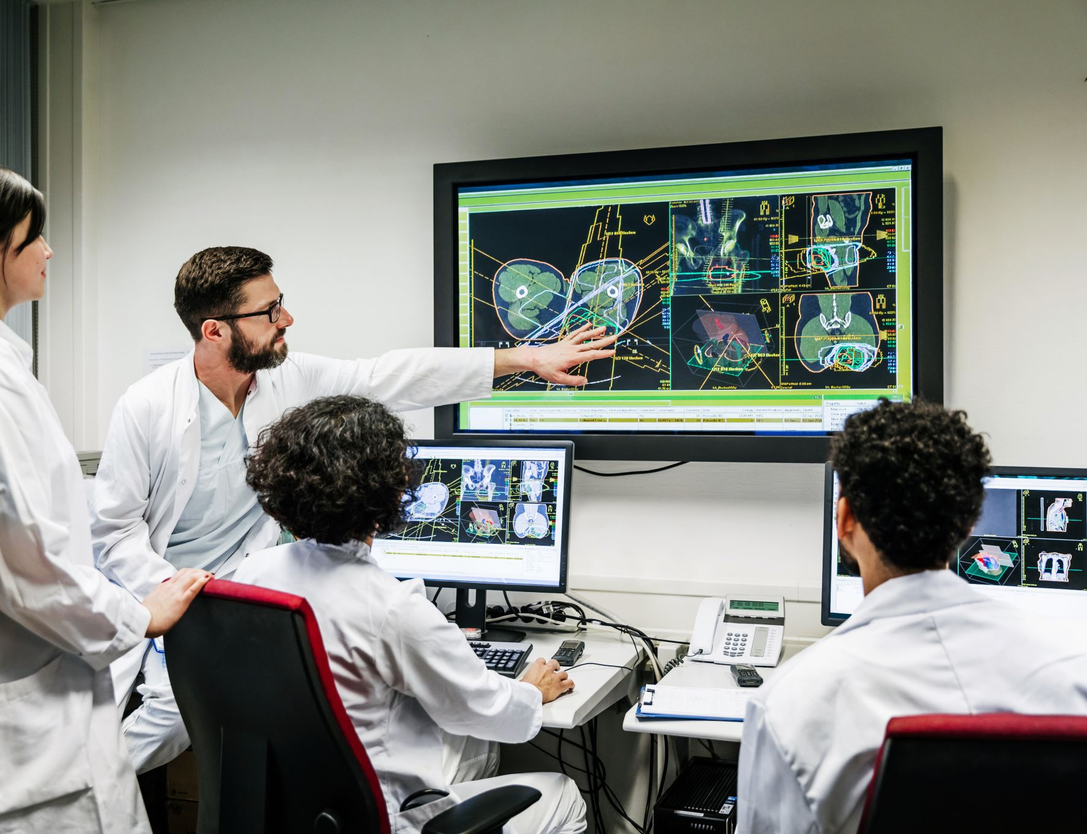
¿Por qué Bachillerato?
ESTUDIAR BACHILLERATO PARA…
  Mejorar el nivel cultural general
  Tener una formación especializada en función de los intereses del alumnado
  Preparar para la formación superior: Grados Universitarios y la FP de Grado Superior
  Incrementar las posibilidades y opciones académicas y laborales de una persona
OPCIONES AL TERMINAR:
  Mundo Laboral
  Estudios Universitarios (mediante prueba de acceso PAU).
  Estudios Artísticos Superiores
  Formación Profesional de Grado Superior

Slide 4
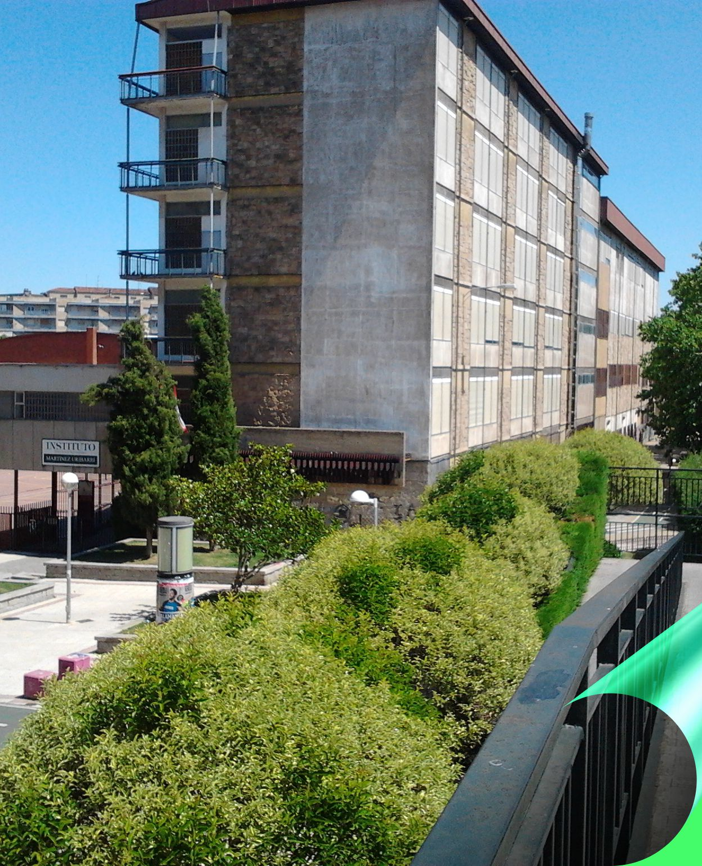
¿Por qué el Martínez Uribarri?
PORQUE ES UNO DE LOS MEJORES CENTROS PÚBLICOS DE SALAMANCA
  Los resultados en la PAU son siempre excelentes
  La atención a las nuevas tecnologías es prioritaria
  Premio nacional 2020/21 a la mejor iniciativa en Ciberseguridad en Centros Escolares.
  Varios premios a la Biblioteca del centro
PORQUE NO SÓLO NOS PREOCUPAMOS POR ENSEÑAR:
  La sociedad es variedad, como en nuestras aulas
  Queremos dar una formación amplia e integral a los alumnos
  Una gran variedad de extraescolares : salidas, olimpiadas, radio escolar, ajedrez…
  PORQUE LA CONVIVENCIA NOS PREOCUPA
  Información diaria a los padres en caso de faltas
  Alumnos mediadores para la resolución de conflictos

Slide 5
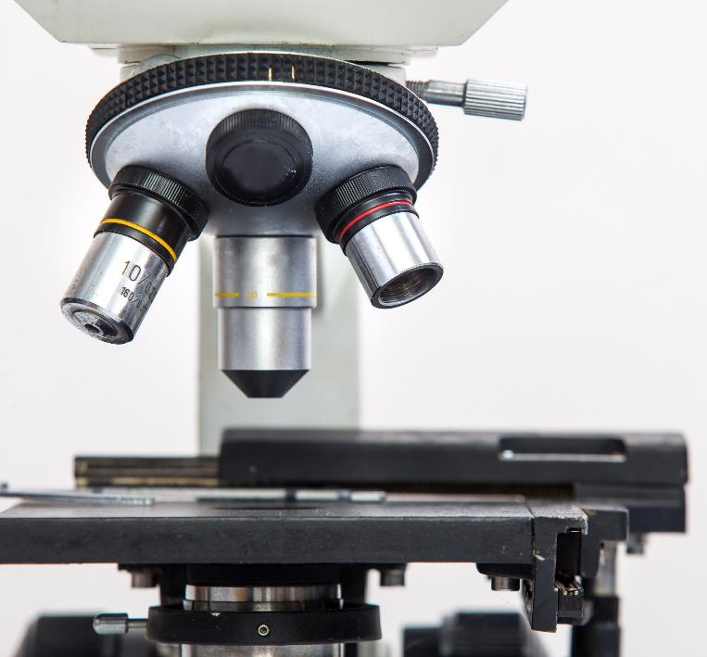
¿Cómo es el Bachillerato?
ESTRUCTURA:
  Dos años
  En cada modalidad se imparten
    4 Materias Comunes
    3 Materias Específicas
    Materias Optativas (2 en 1º y 1 en 2º)
TITULACIÓN:
  Título de Bachiller
CARACTERÍSTICAS:
  Es una formación no obligatoria
  Se organiza en cuatro modalidades:
    Ciencias y Tecnología (en nuestro instituto)
    Humanidades y Ciencias Sociales (en nuestro instituto)
    General
    Artes:
      Vía 1: Artes Plásticas, Imagen y diseño
      Vía 2: Artes Escénicas, Música y Danza

Slide 6


Materias en 1ºBachillerato
Materia Obligatoria
Ciencias y Tecnología
CUATRO MATERIAS COMUNES
Lengua Castellana y Literatura I
Filosofía
Inglés I
Educación Física
MATERIA OPTATIVA (4 horas) Elegir una materia
Anatomía aplicada
Economía
Tecnología e Ingeniería I
Dibujo Técnico I
UNA MATERIA ESPECÍFICA DE MODALIDAD
Matemáticas I
DOS MATERIAS ESPECÍFICA DE MODALIDAD
UNA MATERIA OPTATIVA (2 horas)
Física y Química
Biología y Geología
Tecnología e Ingeniería I
Dibujo Técnico I
Francés Segundo Idioma I
TIC (Tec. de la Inf. y la Com. I)
Cultura Científica
Religión Católica

Slide 7
Materias en 1ºBachillerato
Humanidades y Ciencias Sociales
CUATRO MATERIAS COMUNES
Lengua Castellana y Literatura I
Filosofía
Inglés I
Educación Física
MATERIA ESPECÍFICA (4 horas) Elegir una materia
Latín I
Economía
Literatura Universal
UNA MATERIA ESPECÍFICA DE MODALIDAD
Latín I (HUMANIDADES)
Matemáticas Aplic. C. Sociales I (CC. SOCIALES)
UNA MATERIAS ESPECÍFICAS (2 horas)
DOS MATERIAS ESPECÍFICAS DE MODALIDAD
Francés Segundo Idioma I
TIC (Tec. de la Inf. y la Com. I)
Cultura Científica
Religión Católica
Historia del Mundo Contemporáneo
Griego I
Economía

Slide 8
Materias en 2ºBachillerato
CUATRO MATERIAS COMUNES
Ciencias y Tecnología
Lengua Castellana y Literatura II
Historia de España
Historia de la Filosofía
Inglés II
UNA MATERIA OPTATIVA (4 horas)
Francés Segundo Idioma
Tecnología e Ingeniería II
Biología
Geología y Ciencias Ambientales
Psicología
Historia de la Música y la Danza
TIC (Tec. de la Inf. y la Com. II)
Actividad Física y Salud
UNA MATERIA ESPECÍFICA DE MODALIDAD
Matemáticas II
Matemáticas Aplicadas a las CCSS
DOS MATERIAS ESPECÍFICAS(elegir una combinación)
Biología + Química
Física + Química
Física + Dibujo Técnico II
Física + Tecnología e Ingeniería II

Slide 9
Materias en 2ºBachillerato
Humanidades y Ciencias Sociales
CUATRO MATERIAS COMUNES
Lengua Castellana y Literatura II
Historia de España
Historia de la Filosofía
Inglés II
Latín II
Matemáticas Aplic. C. Sociales II
UNA MATERIA OPTATIVA
UNA MATERIA ESPECÍFICA DE MODALIDAD
Francés Segundo Idioma
Psicología
TIC (Tec. de la Inf. y la Com. II)
Historia de la Música y la Danza
Geografía
Fundamentos de Administración y Gestión
Actividad Física y Salud
Latín II (HUMANIDADES)
Matemáticas Aplic. C. Sociales II (CC. SOCIALES)
DOS MATERIAS ESPECÍFICAS
Geografía
Griego II
Empresa y Diseño de Modelos de Negocio
Historia del Arte

Slide 10
Os esperamos
IES Martínez Uribarri

